Slide 1

МАТЕМАТИКА
5
КЛАСС
Тема:
РЕШЕНИЕ
ЗАДАЧ

Slide 2
ПРОВЕРКА САМОСТОЯТЕЛЬНОЙ РАБОТЫ
456. Используя формулу пройденного расстояния, найдите скорость v, если:
a) S = 450 км, t = 90 ч б) S = 280 м, t = 7 с
в) S = 180 км, t = 9 ч г) S = 140 м, t = 28 с
Ответ: а)v = 5 км/ч б)v = 40 м/с в)v = 20 км/ч г) v = 5 м/с
458. Спортсмен преодолел дистанцию 200 м за 25 с. Найдите скорость спортсмена.
Ответ: v = 8 м/с
459. Используя формулу пройденного расстояния, найдите время t, если:
а) S = 121 км, v = 11 км / ч б) S = 990 км, v = 11 км / ч
Ответ: а) t = 11 ч б) t = 90 ч

Slide 3
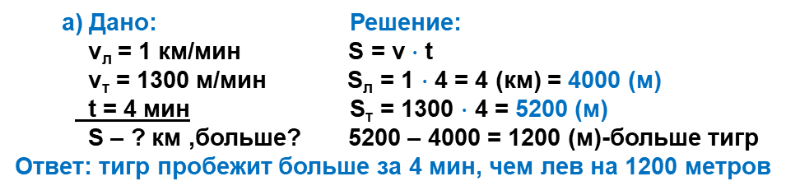
РЕШЕНИЕ ЗАДАЧ
460. Лев бежит со скоростью 1 км/мин, а тигр – 1300 м/мин. Кто больше пробежит за 4 минуты? На сколько метров?
а) Дано: Решение:
v_{л} = 1 км/мин S = v $∙$ t
v_{т} = 1300 м/мин S_{л} = 1 $∙$ 4 = 4 (км) = 4000 (м)
t = 4 мин S_{т} = 1300 $∙$ 4 = 5200 (м)
S – ? км ,больше? 5200 – 4000 = 1200 (м)-больше тигр
Ответ: тигр пробежит больше за 4 мин, чем лев на 1200 метров

Slide 4
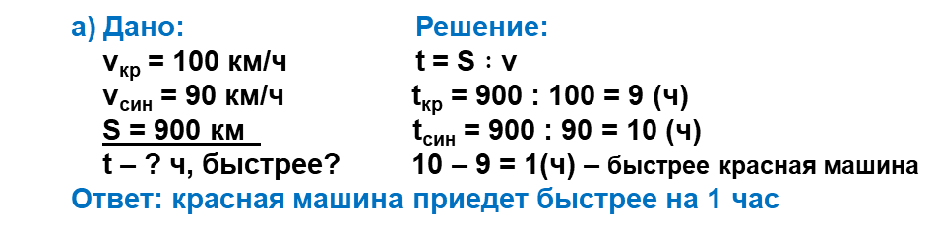
РЕШЕНИЕ ЗАДАЧ
461. Составьте задачу согласно рисунку и решите ее
а) Дано: Решение:
v_{кр} = 100 км/ч t = S $:$ v
v_{син} = 90 км/ч t_{кр} = 900 : 100 = 9 (ч)
S = 900 км t_{син} = 900 : 90 = 10 (ч)
t – ? ч, быстрее? 10 – 9 = 1(ч) – быстрее красная машина
Ответ: красная машина приедет быстрее на 1 час

Slide 5
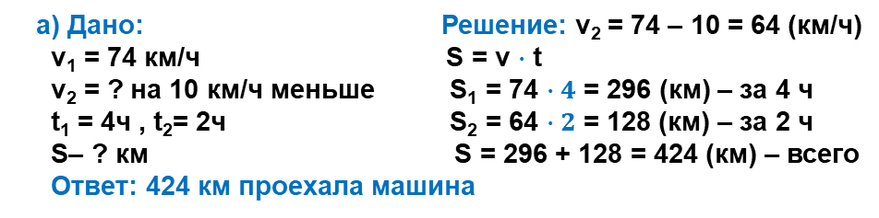
РЕШЕНИЕ ЗАДАЧ
462. Машина двигалась 4 часа со скоростью 74 км / ч и остановилась. После небольшого перерыва она стала двигаться со скоростью, на 10 км/ч меньше предыдущей и проехала 2 часа. Какое расстояние она проехала ?
меньше
а) Дано: Решение: v₂ = 74 – 10 = 64 (км/ч)
v₁ = 74 км/ч S = v $∙$ t
v₂ = ? на 10 км/ч меньше S₁ = 74 $∙4$ = 296 (км) – за 4 ч
t₁ = 4ч , t₂= 2ч S₂ = 64 $∙2$ = 128 (км) – за 2 ч
S– ? км S = 296 + 128 = 424 (км) – всего
Ответ: 424 км проехала машина

Slide 6
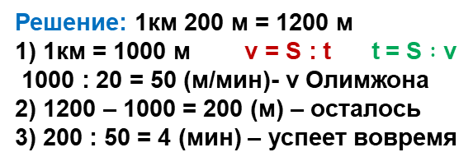
РЕШЕНИЕ ЗАДАЧ
463. Расстояние от дома до школы равно 1 км 200 м. По дороге в школу Олимжон преодолел 1 км за 20 минут. Посмотрев на часы, он определил, что у него осталось 7 минут до начала первого урока. Придет ли ученик на урок вовремя, если продолжит свой путь с такой же скоростью?
Дано:
S = 1км 200 м
1 км – за 20 мин
Осталось – 7 мин
Придёт ли вовремя?
Решение: 1км 200 м = 1200 м
1) 1км = 1000 м v = S : t t = S $:$ v
1000 : 20 = 50 (м/мин)- v Олимжона
2) 1200 – 1000 = 200 (м) – осталось
3) 200 : 50 = 4 (мин) – успеет вовремя
Ответ: придёт вовремя

Slide 7
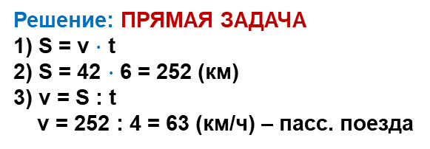
РЕШЕНИЕ ЗАДАЧ
466. Найдите неизвестные в таблице. Составьте задачи, обратные данной и решите их.
252
63
Решение: ПРЯМАЯ ЗАДАЧА
1) S = v $∙$ t
2) S = 42 $∙$ 6 = 252 (км)
3) v = S : t
v = 252 : 4 = 63 (км/ч) – пасс. поезда
Ответ: v = 63 км/ч

Slide 8
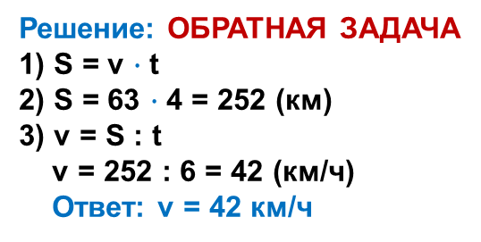
РЕШЕНИЕ ЗАДАЧ
42
?
252
63
Решение: ОБРАТНАЯ ЗАДАЧА
1) S = v $∙$ t
2) S = 63 $∙$ 4 = 252 (км)
3) v = S : t
v = 252 : 6 = 42 (км/ч)
Ответ: v = 42 км/ч

Slide 9
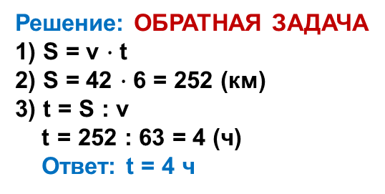
РЕШЕНИЕ ЗАДАЧ
4
252
63
?
Решение: ОБРАТНАЯ ЗАДАЧА
1) S = v $∙$ t
2) S = 42 $∙$ 6 = 252 (км)
3) t = S : v
t = 252 : 63 = 4 (ч)
Ответ: t = 4 ч

Slide 10
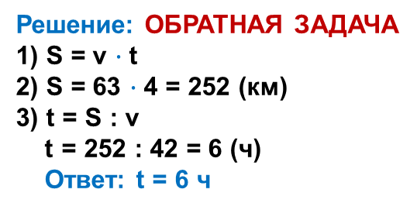
РЕШЕНИЕ ЗАДАЧ
6
?
252
63
Решение: ОБРАТНАЯ ЗАДАЧА
1) S = v $∙$ t
2) S = 63 $∙$ 4 = 252 (км)
3) t = S : v
t = 252 : 42 = 6 (ч)
Ответ: t = 6 ч

Slide 11
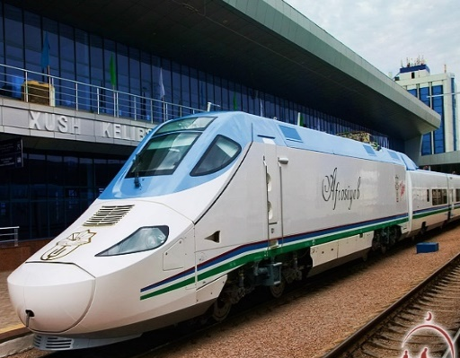
РЕШЕНИЕ ЗАДАЧ
467. Расстояние между Ташкентом и Самаркандом составляет 300 км. Скорость поезда «Афросиаб» составляет 150 км / ч, скорость скоростного поезда - 100 км / ч. На сколько часов поезд Афросиаб прибудет в Самарканд раньше скоростного поезда?
а) Дано: Решение:
v₁ = 150 км/ч t = S : v
v₂ = 100 км/ч t₁ = 300 : 150 = 2 (ч)
S = 300 км t₂ = 300 : 100 = 3 (ч)
t - ? ч , раньше? t = 3 - 2 = 1 (ч)
Ответ: на 1 час поезд «Афросиаб»
прибудет в Самарканд раньше скоростного поезда

Slide 12
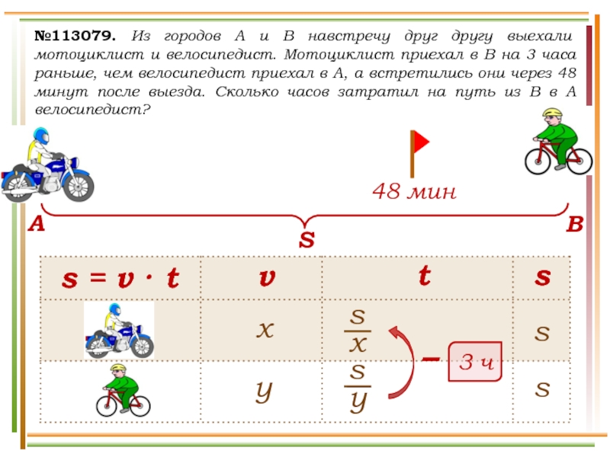
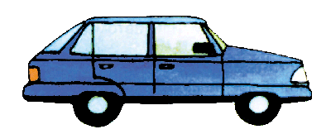
РЕШЕНИЕ ЗАДАЧ
464. Автомобиль проехал 261 км за 3 часа. Скорость мотоциклиста на 5 км / ч меньше скорости автомобиля. Какое расстояние преодолеет мотоциклист
за 5 часов?
 | Скорость V, км/ч | Время t , ч | Расстояние S, км
автомобиль | ? | 3 | 261
мотоцикл | ? на 5 км/ч меньше | 5 | ?

Slide 13
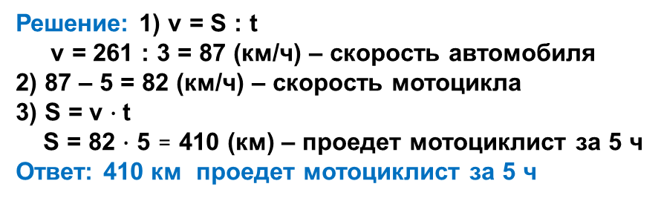
РЕШЕНИЕ ЗАДАЧ
 | Скорость V, км/ч | Время t , ч | Расстояние S, км
автомобиль | ? | 3 | 261
мотоцикл | ? на 5 км/ч меньше | 5 | ?
Решение: 1) v = S : t
v = 261 : 3 = 87 (км/ч) – скорость автомобиля
2) 87 – 5 = 82 (км/ч) – скорость мотоцикла
3) S = v $∙$t
S = 82 $∙$ 5 = 410 (км) – проедет мотоциклист за 5 ч
Ответ: 410 км проедет мотоциклист за 5 ч

Slide 14
ЗАДАНИЯ ДЛЯ САМОСТОЯТЕЛЬНОЙ РАБОТЫ
468. Найдите неизвестные в таблице. Составьте задачи, обратные данной и решите их.
469. Велосипедист проехал 64 км за 4 часа. Скорость мотоциклиста больше скорости велосипедиста на 25 км / ч. Какое расстояние проедет мотоциклист за 3 часа?
470. Расстояние между Ташкентом и Бухарой составляет 600 км. Скорость автомобиля - 60 км / час, скорость мотоциклиста - 50 км / час. На сколько часов автомобиль прибудет в Бухару раньше мотоциклиста?

